Slide 1






โครงการ
“สำนึกดี”

Slide 2





หลักเกณฑ์และเหตุผล
ด้วยสถานการณ์ด้านการทุจริตในสังคมไทยยังคงเป็นปัญหา
ที่ส่งผลกระทบต่อความเชื่อมั่นของประชาชน การเสริมสร้างค่านิยม
ด้านความซื่อสัตย์สุจริตจึงเป็นสิ่งจำเป็นที่ต้องปลูกฝังให้เกิดขึ้นอย่างต่อเนื่อง ทั้งในระดับบุคคลและระดับองค์กร เพื่อสร้างวัฒนธรรมที่ยึดถือความถูกต้อง โปร่งใส และคำนึงถึงประโยชน์ส่วนรวมเป็นสำคัญ กลุ่มตรวจสอบภายใน (กตส.) จึงได้จัดทำโครงการ “สำนึกดี” เพื่อเป็นการเผยแพร่
และประชาสัมพันธ์สื่อด้านคุณธรรม จริยธรรม และการต่อต้านการทุจริต
เพื่อให้บุคลากรและประชาชนทั่วไปตระหนักถึงความสำคัญของการปฏิบัติดี ปฏิบัติชอบ ไม่มุ่งหวังประโยชน์ส่วนตัว พร้อมทั้งส่งเสริมให้บุคลากร
มีส่วนร่วมในการสร้างวัฒนธรรมสุจริต ซึ่งจะนำไปสู่การลดปัญหาการทุจริตในระยะยาว

Slide 3




วัตถุประสงค์
เพื่อเสริมสร้างความรู้
ความเข้าใจเกี่ยวกับ
ความซื่อสัตย์สุจริต
เพื่อปลูกผังจิตสำนึก
ด้านคุณธรรมและจริยธรรม
ในการปฏิบัติงาน
และการดำเนินชีวิตประจำวัน
เพื่อส่งเสริมให้บุคลากร
ยึดหลักความโปร่งใส
ไม่แสวงหาประโยชน์ส่วนตน

Slide 4
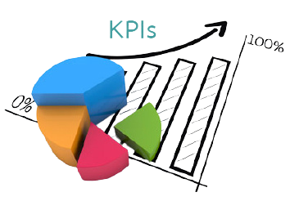


เป้าหมายและตัวชี้วัด
ระยะเวลาดำเนินการ
เผยแพร่สื่อประชาสัมพันธ์ด้านความซื่อสัตย์สุจริต จำนวนไม่น้อยกว่า 4 เรื่อง
ระหว่าง
เดือนมกราคม 2569
ถึงเดือนเมษายน 2569

Slide 5


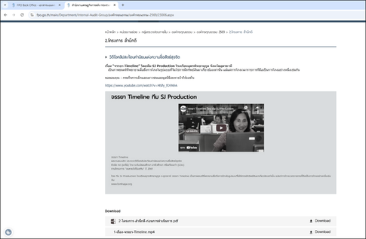
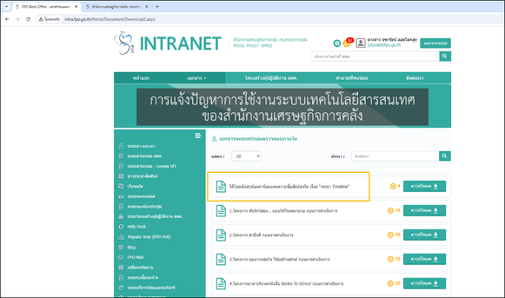
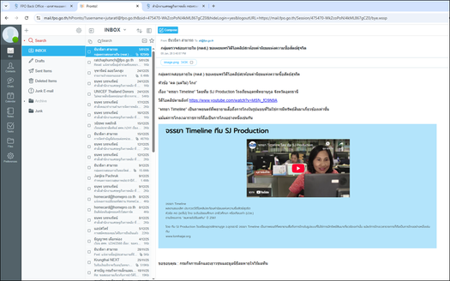
ผลการดำเนินการ
เดือนมกราคม 2569
เผยแพร่ผ่านทางเว็บไซต์
สำนักงานเศรษฐกิจการคลัง (สศค.) (www.fpo.go.th)
เผยแพร่ผ่านทางระบบ Intranet สศค.
เผยแพร่ผ่านทาง e - mail ของบุคลากร สศค.

Slide 6
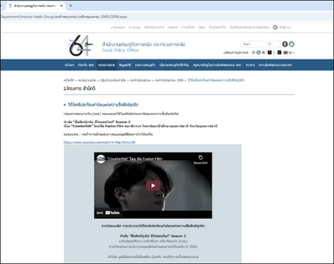
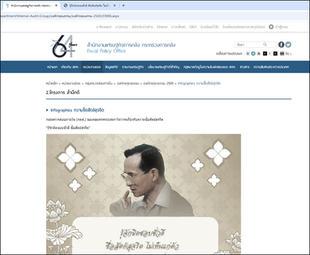

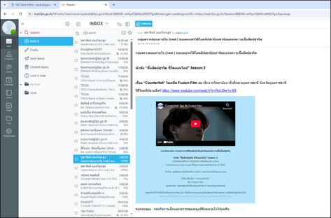
ผลการดำเนินการ
เดือนกุมภาพันธ์ 2569
เผยแพร่ผ่านทางเว็บไซต์ สศค. (www.fpo.go.th)
เผยแพร่ผ่านทางระบบ Intranet สศค.
เผยแพร่ผ่านทาง e - mail ของบุคลากร สศค.

Slide 7
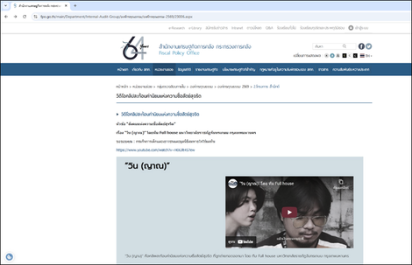
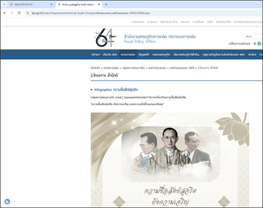
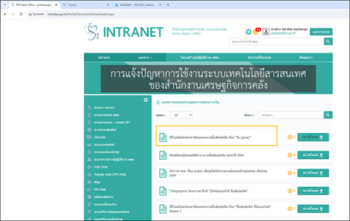

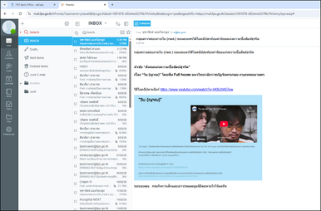
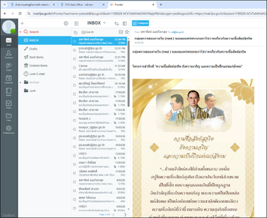
ผลการดำเนินการ
เดือนมีนาคม 2569
เผยแพร่ผ่านทางเว็บไซต์ สศค. (www.fpo.go.th)
เผยแพร่ผ่านทางระบบ Intranet สศค.
เผยแพร่ผ่านทาง e - mail ของบุคลากร สศค.

Slide 8
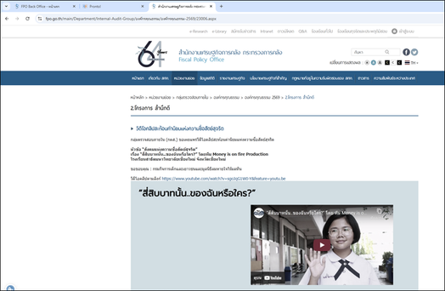

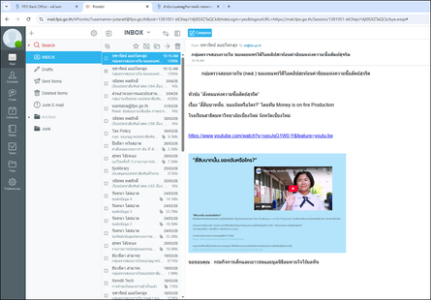
ผลการดำเนินการ
เดือนเมษายน 2569
เผยแพร่ผ่านทางเว็บไซต์
สำนักงานเศรษฐกิจการคลัง (สศค.) (www.fpo.go.th)
เผยแพร่ผ่านทางระบบ Intranet สศค.
เผยแพร่ผ่านทาง e - mail ของบุคลากร สศค.

Slide 9

จัดทำโดย...
กลุ่มตรวจสอบภายใน สำนักงานเศรษฐกิจการคลัง

